Slide 1




المملكة العربية السعودية
وزارة التعليم
إدارة تعليم مكتب تعليم
خطة العمل التطوعي
مدرسة
مدير المدرسة :
العام الدراسي 1444هـ
رائد النشاط :

Slide 2

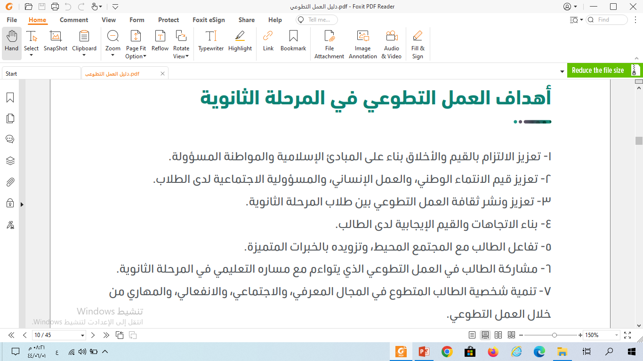

Slide 3

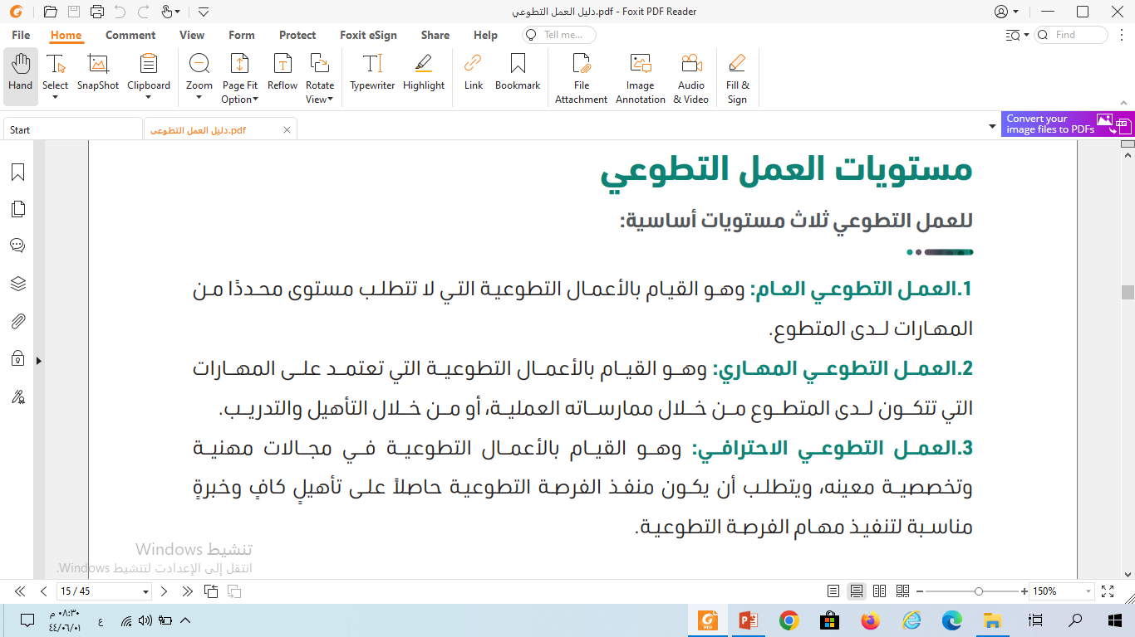

Slide 4


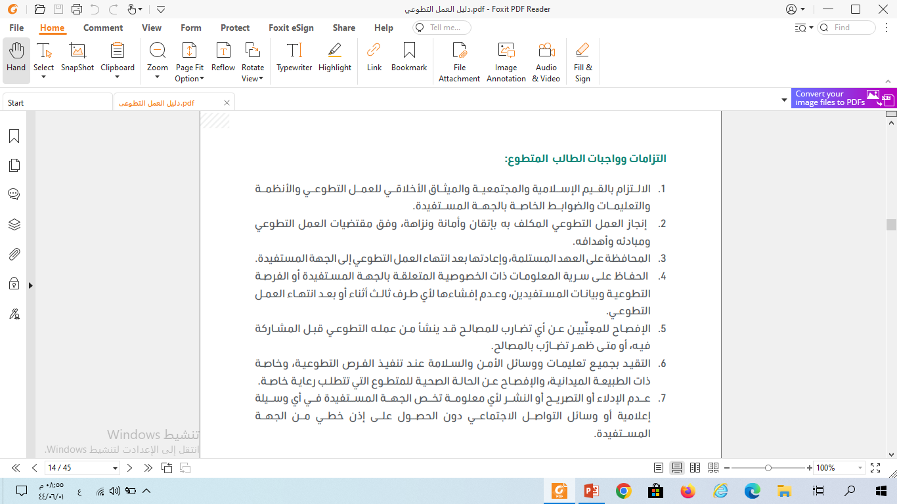

Slide 5

خطة العمل التطوعي
م | الفرصـة التطوعية | المهام المطلوبة | المجـــال | الفترة الزمنية | عدد الساعات | عدد الفرق المشاركة | الملاحظات
1
2
3
4
5
6
7
8
9
10

Slide 6
خطة العمل التطوعي
م | الفرصـة التطوعية | المهام المطلوبة | المجـــال | الفترة الزمنية | عدد الساعات | عدد الفرق المشاركة | الملاحظات

